Slide 1

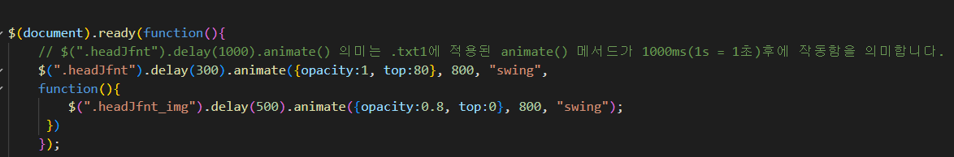

코드 주제 : Animate()를 이용한 글자와
이미지 나타내기
Mission 06) 회원 가입 signup 반응형 웹 페이지 제작
우정현(팀장)(1/2)
HTML5, CSS3, Git/Github,
Visual Studio Code, bootstrap, jQuery
jQuery Animate() 활용
jQuery의 animate()메서드를 이용,opacity 속성을 변경하여 상단의
메인이미지와 텍스트가 swing 효과로 나타나게 하였습니다.

Slide 2
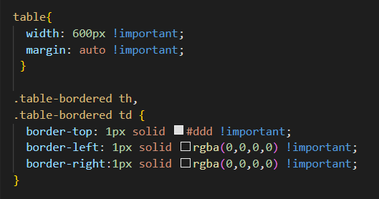
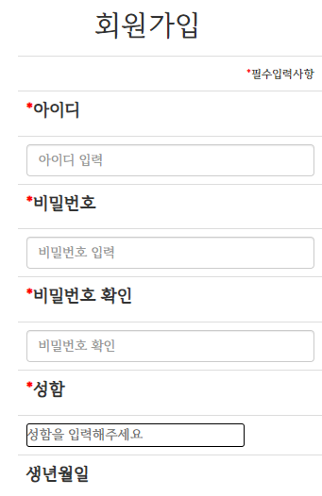
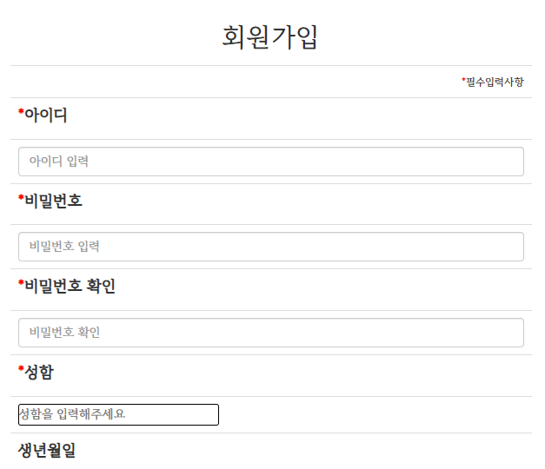

코드 주제 : bootstrap을 이용하여
반응형 테이블 제작
Mission 06) 회원 가입 signup 반응형 웹 페이지 제작
우정현(팀장)(2/2)
HTML5, CSS3, Git/Github,
Visual Studio Code, bootstrap, jQuery
bootstrap의 class table, table-border
Bootstrap을 이용하여 table에 table클래스를 이용하여 table을
웹 브라우저 사이즈 별 크기가 자동으로 조정되게 적용하였습니다.
또한 table-border 클래스를 이용하여 손쉽게 table태그의 내,외곽선을 나타내었습니다.

